Slide 1
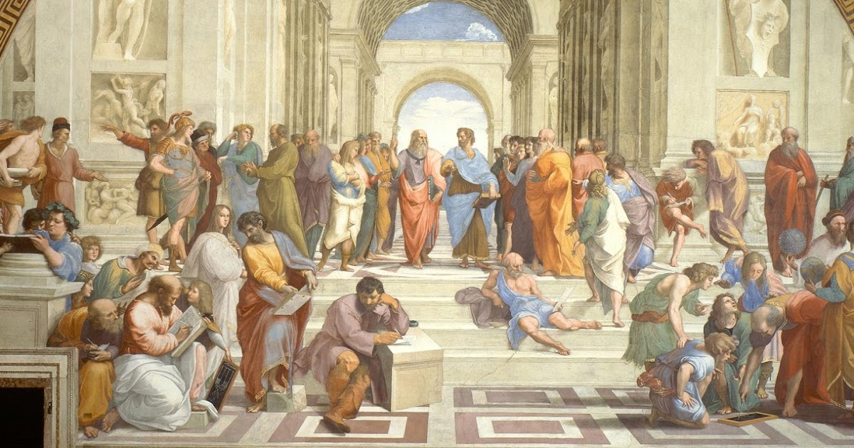
Վերածնունդ
Վերածնունդ

Slide 2
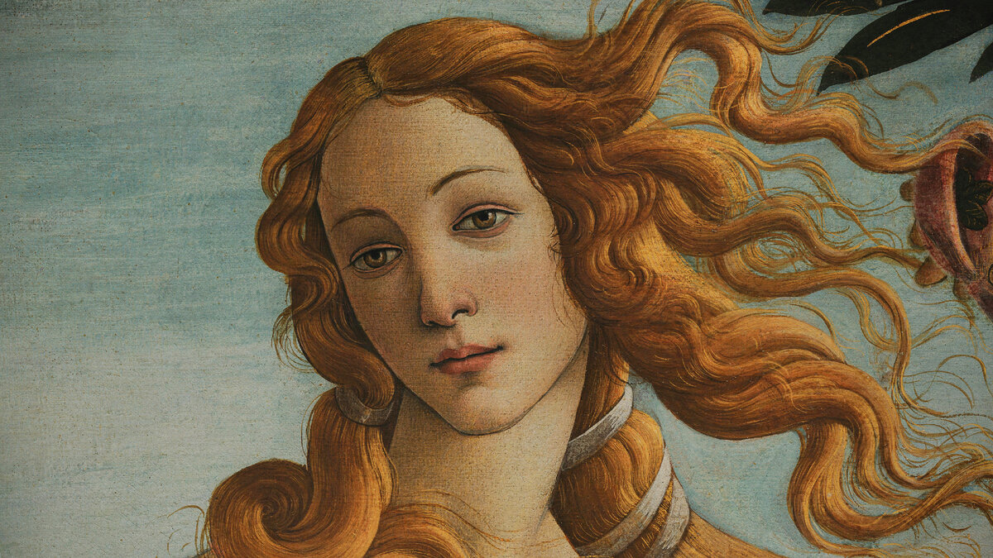
ՎԵՐԱԾՆՆԴԻ ԴԱՐԱՇՐՋԱՆԻ ՄԵԾԱԳՈՒՅՆ ՆՎԱՃՈՒՄՆ ԱՅՆ Է, ՈՐ ԱՌԱՋԻՆ ԱՆԳԱՄ ԲԱՑԱՀԱՅՏԵՑ ԵՒ ԼՈՒՅՍ ԱՇԽԱՐՀ ՀԱՆԵՑ ՄԱՐԴՈՒՆ՝ ԻՐ ԱՄԲՈՂՋ ԷՈՒԹՅԱՄԲ։
ՍԿԶԲԻՑ ԵՒԵԹ ԱՅԴ ԺԱՄԱՆԱԿԱՇՐՋԱՆԸ ՈՒԺԵՂ ԿԵՐՊՈՎ ԶԱՐԳԱՑՐԵՑ ԱՆՀԱՏԱԿԱՆՈՒԹՅՈՒՆԸ, ՀԵՏՈ ՄԱՐԴՈՒ ՄԵՋ ԱՐԹՆԱՑՐԵՑ ԾԱՅՐԱՀԵՂ ՋԱՆԱՍԻՐՈՒԹՅՈՒՆ ԵՒ ԲԱԶՄԱԿՈՂՄԱՆԻ ԻՄԱՑՈՒԹՅՈՒՆ։ ԱՆՀԱՏԱԿԱՆՈՒԹՅԱՆ ԶԱՐԳԱՑՈՒՄԸ ԷԱՊԵՍ ԿԱՊՎԱԾ ԷՐ ԻՆՔՆ ԻՐԵՆ ՃԱՆԱՉՄԱՆ, ԻՆՉՊԵՍ ՆԱԵՒ ՈՒՐԻՇՆԵՐԻ ՃԱՆԱՉՄԱՆ ՀԵՏ։

Slide 3
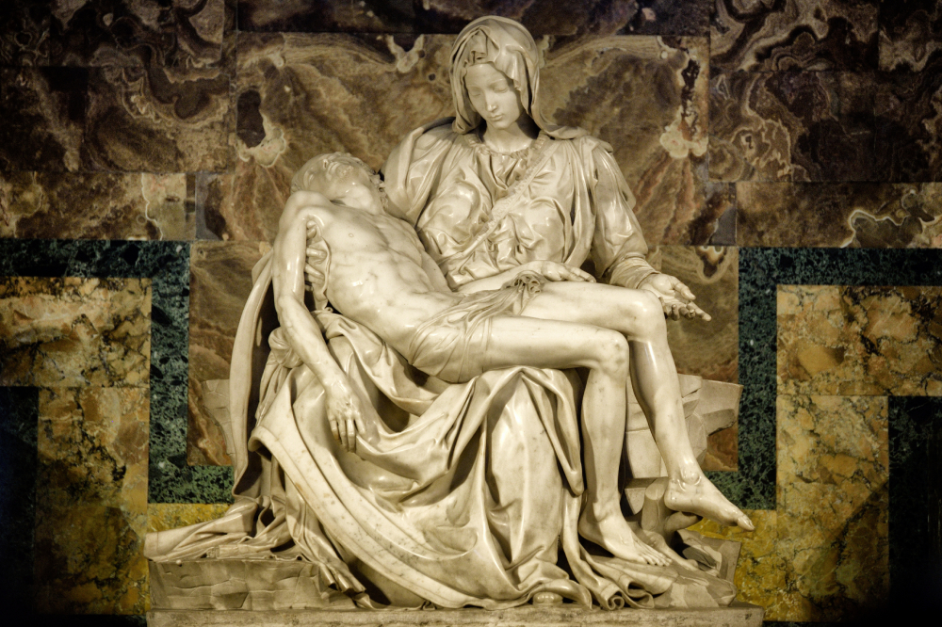
Ավանդական ժամանակագրությանը հավելյալ, երկարատև Վերածննդի կողմնակիցներն ենթադրում են Վերածննդի սկիզբը 14-րդ դարում է, իսկ ավարտը ՝ 17-րդ դարում։ Ավանդական տեսակետն ավելի շատ շեշտը դնում է Վերածննդի վաղ շրջանի տեսակետների վրա և պնդում, որ դա անջատում էր անցյալից, բայց պատմաբաններից շատերն այսօր ավելի շատ կենտրոնանում են նրա միջնադարյան դրսևորումներին և պնդում, որ դա միջնադարի շարունակությունն էր

Slide 4
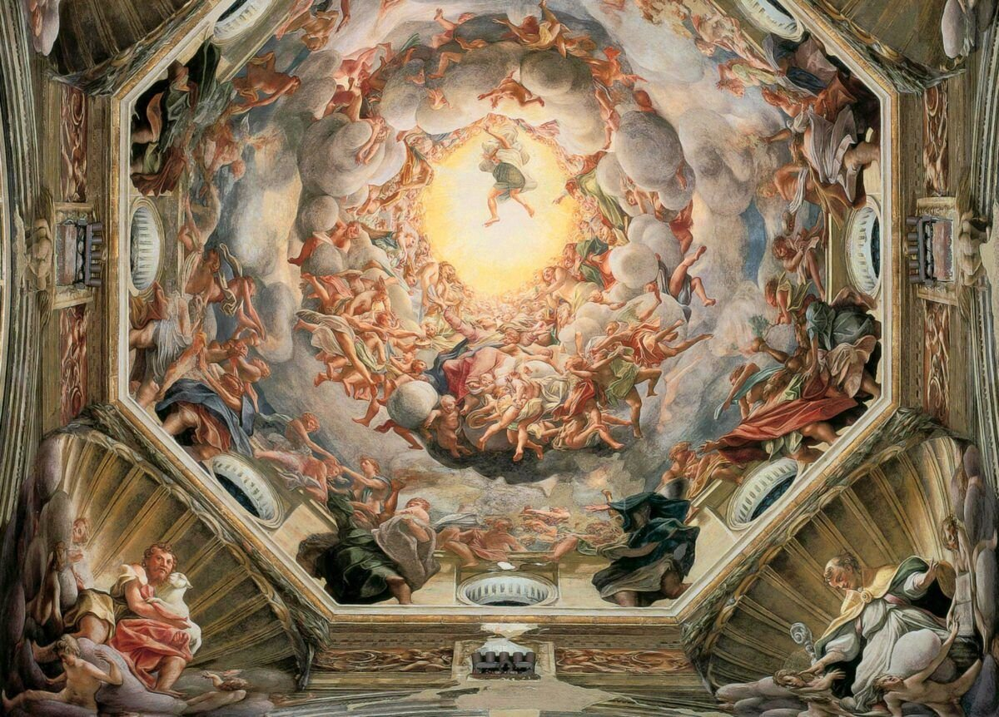
• Վերածնունդը հաջորդում է միջնադարին և նախորդում լուսավորականությանը
• Վերադառնում է անտիկ ակունքներին
• Վերածնության մտածողությունը մարդակենտրոն է։ Մարդն այլևս մեղավոր էակ չէ, Աստծու պսակն է այլ ոչ ծառան
•Բյուզանդական կայսրության անկումից հետո Եվրոպայում էր մնացել անտիկ ժառանգությունը
• Վերածնունդը սնվում է անտիկ մշակույթից
• Բացվում է Պլատոնի ակադեմիան, արվեստը մասնագիտանում է, բացվում են գիտական կենտրոններ

Slide 5
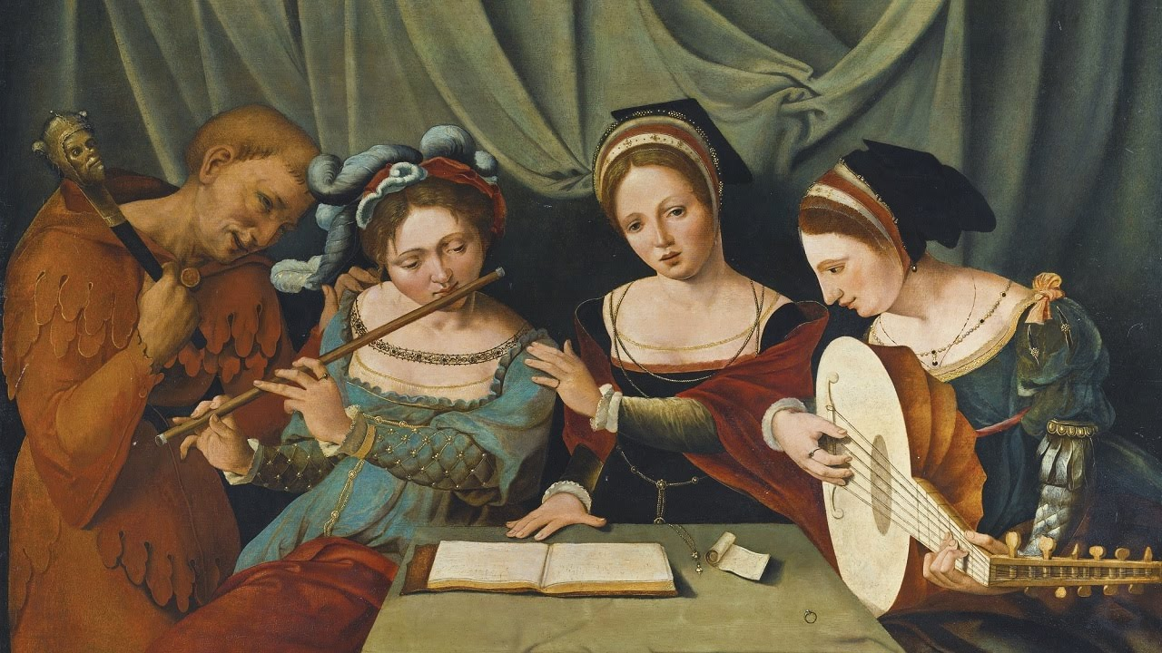
Կային 7 ազատ արվեստներ ՝ տրամաբանություն,քերականություն, հռետորական արվեստ,արիֆմետիկա,աստղագիտություն, երկրաչափություն,երաժշտություն

